Slide 1
¿El Fin de la Informalidad en México?
Reforma Fiscal para el Aseguramiento Universal
A. Antón, F. Hernández and S. Levy*
Abril 13, 2012
*Antón y Hernández (CIDE); Levy (BID). Las opiniones de los autores no necesariamente coinciden con las de las instituciones con las que están afiliados.

Slide 2
Contenido
1. Motivación
2. Formalidad e Informalidad
3. Tres Datos Relevantes
4. Resumen del Marco Analítico
5. Calibración del Modelo
6. Dos Preguntas
7. Aseguramiento Social Universal (ASU) y el Fin de la Informalidad
8. Impacto del ASU sobre la Pobreza y la Desigualdad
9. Impacto del ASU sobre la Salud
10. Impacto del ASU sobre las Pensiones y el Ahorro
11. Impacto del ASU sobre el Mercado de Trabajo
12. Temas pendientes
13. Observación Final

Slide 3
1. Motivación

Slide 4
México se caracteriza por una seguridad social truncada:
aseguramiento social financiado con contribuciones basadas en la nómina limitada a los trabajadores formales.
A esto se le denomina aseguramiento social contributivo
(ASC).
programas dispersos de aseguramiento social para trabajadores informales financiados de la recaudación general.
A esto se le denomina aseguramiento social no
contributivo (ASNC).

Slide 5
Levy (2008) argumenta que la arquitectura (ASC + ASNC) es mala política social y mala política económica:
ASC genera un impuesto al empleo formal con implicaciones negativas para la cobertura del aseguramiento social, la productividad y la base tributaria.
ASNC genera un subsidio al empleo informal que reduce aún mas la base tributaria y la productividad, sin resolver adecuadamente la problemática social.

Slide 6
1. Motivation
En esta presentación:
Exploramos la propuesta de Levy (2008) a favor de una reforma fiscal para financiar el aseguramiento social universal, ASU.
Argumentamos que ASU domina a (ASC + ASNC) en términos sociales, fiscales y de productividad.

Slide 7
2. Formalidad e Informalidad

Slide 8
Definitions:
Definición: trabajadores formales son los afiliados por las empresas que los contratan al IMSS, Infonavit y Afores.
Informalidad no equivale a empresas pequeñas (muchas empresas pequeñas contratan trabajadores asalariados formalmente);
Informalidad no equivale a ilegalidad (no todos los informales son asalariados);*
Informalidad no equivale a trabajo no-asalariado (muchos informales son asalariados);
Informalidad no equivale a pobreza (muchos informales tienen ingresos altos, y algunos trabajadores pobres son formales).
(*Las empresas que contratan a trabajadores asalariados sin afiliarlos a la seguridad social expresamente violan la Ley; el acto ilegal lo comete la empresa.)
8

Slide 9
3. Tres Datos Relevantes
9

Slide 10
Alta Evasión Fiscal
Bajo cociente de impuestos a PIB: 9.8% en 2008.
El impuesto al valor agregado (IVA) se caracteriza por tasas diferenciadas:
  alimentos y medicinas y otros bienes relacionados exentos,
  resto de los productos paga tasa de 15% (en 2008).
3. Gran evasión del IVA: Se estima que en 2008, aún con las exenciones actuales, si la Ley se cumpliese plenamente la recaudación sería de 6.1% del PIB; la observada fue de 3.7% (Antón y Hernández, 2010).

Slide 11
2. Alta informalidad de empresas y concentración de tamaño
Número de Establecimientos, 2008
CENSO: total 3,735,347
IMSS: total 795,466
Trabajadores por establecimiento:
90% de los establecimientos capturados en el Censo tienen menos de 5 trabajadores, 96% menos de 10 y sólo 1% más de 50; Fuerte evasión de registro con el IMSS; mayor entre establecimientos pequeños.

Slide 12
3. Alto empleo informal
Trabajadores por tamaño de establecimiento; Total = 43.8 millones en 2008
Tono: obscuro = informal ; claro = formal

Slide 13
4. Resumen de Marco Analítico
13

Slide 14
Labor market implications of social programs
Trabajo asalariado (Area Azul):
Relaciones obrero-patronales en empresas de varios tamaños
Trabajadores sujetos a IMSS, Infonavit, Consar, Indemnizaciones por despido, impuesto estatal a la nómina
Empresas pagan IVA, ISR y contribuciones de seguridad social
Empresas pueden evadir impuestos y contribuciones, generando asalariados formales (reciben ASC) e informales (reciben ASNC)
Evasión inversamente proporcional al tamaño de las empresas
Dos sectores: alimentos y medicinas (IVA = 0) y resto (IVA = 16%)
Trabajo No Asalariado (Area Roja y Verde)
Trabajadores por cuenta propia o empresas familiares; no hay relación obrero-patronal
Trabajadores reciben ASNC
Régimen fiscal de pequeños contribuyentes (Repecos), pero de facto prácticamente fuera del alcance de la autoridad fiscal
14

Slide 15
Labor market implications of social programs
Aseguramiento Social
seguro de salud
seguro de vida
seguro de invalidez empresas y trabajadores
seguro de riesgos de trabajo pagan
guarderías
pensiones de retiro
crédito de vivienda
indemnizaciones por despido gobierno paga
impuestos estatales a la nómina
seguro de salud
pensiones de retiro gobierno paga 100%
guarderias
subsidios a la vivienda
(como %
del
salario)
(per capita)
15

Slide 16
Componentes de en millones de pesos:
Salud: Guarderías
IMSS-Oportunidades 6,370 Guarderías Sedesol 1,711
Fassa Ramo 33 48,480
Gobiernos estatales (participaciones) 24,715
Seguro de Salud para la Familia (IMSS) 1,115 Pensiones
Seguro Popular 36,250 Adultos Mayores de 70 9,536
Hospitales Especialidad (R. 12) 12,416
Seguro Univedrsal Primera Generación 1,699
Total salud 131,045
Vivienda:
Fonhapo 2,342
Habitat 1,887 TOTAL: 151,505 mp
Conavi 4,984 (o 5,652 pesos por
Total vivienda 9,213 trabajador)

Slide 17
5. Calibración del Modelo

Slide 18
Cuentas Fiscales y Macro
 | PIB |  | Subsidios a ASC | Subsidios a ASNC | Ingresos IVA | Ingresos ISR** |  | BalanceFiscal ***
Observado Pesos* % GDP | 12,110.5 | 2,679.5 22.1 | 63.7 0.52 | 151.5 1.25 | 457.2 3.77 | 393.0 3.24 | 1,852.0 15.29 | (-) 192.5 (-) 1.58
Calibrado Pesos* % GDP | 12,146.0 | 2,679.5 22.0 | 62.2 0.51 | 151.0 1.24 | 457.9 3.76 | 392.4 3.23 | 1,852.0 15.24 | (-) 190.4 (-) 1.56
* Miles de millones de pesos de 2008; **sólo personas morales; ***negativo es déficit.

Slide 19
Labor market implications of social programs
Cuentas de Aseguramiento Social
1. Aseguramiento social contributivo
 | Observado |  | Calibrado
 | Empresas y trabajadores | Gobierno | Empresas y trabajadores | Gobierno
IMSS Salud Invalidez y vida Riesgos de trabajo Guarderías Afores retiro Infonavit vivienda State taxes | 109.3 21.0 16.8 8.4 54.9 43.4 25.7 | 44.3 1.9 0 0 17.5 0 0 | 111.9 21.5 17.2 8.6 55.4 44.0 26.4 | 43.2 1.9 0 0 17.1 0 0
2. Aseguramiento social no-contributivo
 | Observado | Calibrado
Salud Pensiones Vivienda Guarderías | 131.0 9.5 9.2 1.7 | 130.6 9.5 9.1 1.7
(Cifras en miles
de millones
de pesos)
19

Slide 20
Labor market implications of social programs
Composición del Empleo
(millones de trabajadores)
1. Por sector
2. Por estatus de formalidad
 | Observado | Calibrado
L₁ L₂ L_{A} | 5.30 14.80 18.91 | 5.24 14.86 18.93
Total | 39.03 | 39.03
 | Formal | Informal A NA Total
Observado | 12.76 | 7.36 18.91 26.27
Calibrado | 12.29 | 7.80 18.93 26.73
A = Asalariado; NA = No-asalariado.
3. Por tamaño de empresa
 | L₁ |  | L₂
 | Observado | Calibrado | Observado | Calibrado
1 – 5 6 – 20 21 – 50 50 – 100 101+ | 2.50 0.70 0.40 0.30 1.30 | 2.39 0.66 0.49 0.40 1.29 | 4.24 2.31 1.27 0.97 6.05 | 3.87 1.89 1.71 1,71 5.69
20

Slide 21
Evasión del IVA
(% del PIB)
 | Observado o calculado de Cuentas Nacionales | Calibrado
Bajo fiscalización actual Suponiendo cumplimiento pleno | 3.77* 6.08** | 3.76 6.12
Bajo fiscalización actual Suponiendo cumplimineto pleno | n.d. 10.7** | 6.2 10.6
* Observado
**Calculado a partir de Cuentas Nacionales por Antón y Hernández (2010)
n.d. = no disponible.

Slide 22
6. Dos Preguntas
Notas: En todas las simulaciones mantenemos constante el esfuerzo
de fiscalización del gobierno. Los cambios en la recaudación
derivan de cambios en los incentivos de las empresas a evadir,
dados los cambios en las tasas.

Slide 23
P1: ¿Quién paga por el ASC?
Las empresas repercuten en gran medida las contribuciones de ASC sobre los trabajadores (formales e informales). Incidencia real: trabajadores pagan 64% y empresas 36%.
En ausencia de ASC el salario real sería 17% más alto. (¿Sin ASC podría Ford Co. contratar a sus trabajadores pagando los mismos salarios?)
ASC básicamente cambia la composición del consumo de los trabajadores (menos ingreso disponible y más beneficios sociales). Actúa como un impuesto al trabajo formal etiquetado para beneficios sociales.

Slide 24
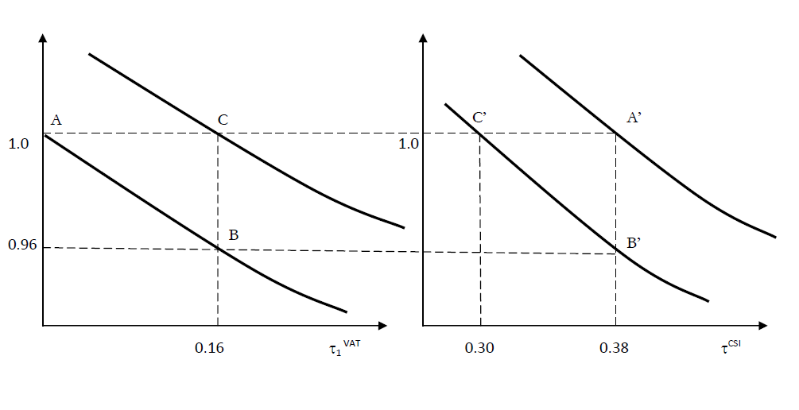
P2: ¿Cómo es el intercambio entre la tasa de IVA y la de ASC?
Un aumento de reduce el salario real.
El mismo salario real se puede recuperar con una reducción de .
Desde una perspectiva fiscal, el tema es que fuente de recaudación genera mas ingresos
dadas las posibilidades de evadir cada impuesto.
Impuestos pagados “en la puerta de la fábrica” ( ) o “en la puerta de la tienda“( ).

Slide 25
Puntos clave: es un impuesto al trabajo asalariado etiquetado para beneficios de AS. Pero: por diseño este impuesto nunca se podrá aplicar a trabajadores no-asalariados; distorsiona fuertemente las decisiones de contratación de las empresas, y al inducir evasión es ineficaz para recaudar recursos. también es un impuesto sobre los salarios; si la recaudación pudiese ser etiquetada para beneficios de AS tendría el mismo efecto que . Pero: el impuesto abarca igualmente a trabajadores asalariados y no-asalariados; no distorsiona las decisiones de contratación de las empresas; y, es más difícil evadir. Por otro lado, hoy en día ya se usan ingresos del IVA para beneficios de AS: 16% de ASC y 100% de ASNC se financia con recursos de la tributación general, pero de una manera que acentúa las distorsiones y los incentivos a evadir. ¿Porqué no financiar el AS de una forma más ordenada?

Slide 26
7. Aseguramiento Social Universal y el Fin de la Informalidad
26

Slide 27
¿En qué consiste el ASU? Parte I: Para todos los trabajadores Seguro de salud igual al que hoy día reciben los trabajadores formales (paquete IMSS); Contribución a su cuenta de retiro igual a las contribución tripartita que recibe un trabajador que gana dos salarios mínimos, pero con densidad de contribución del 100%; Garantía de pensión mínima de retiro después de 25 años de trabajo; Un seguro de invalidez y vida con la cobertura que recibe un trabajador que gana dos salarios mínimos. Subsidiar 100% de estos beneficios con recursos del IVA eliminando todas las exenciones y fijando una tasa única de 16%;

Slide 28
Parte II: Además, para los asalariados Seguro de riesgos de trabajo igual al que reciben los trabajadores afiliados al IMSS; Contribuciones complementarias de retiro, y de invalidez y vida, para que sumadas a las que reciben todos los trabajadores (Parte I) , sus pensiones sean iguales o mayores a las que hoy reciben los trabajadores afiliados al IMSS; Financiar estos beneficios con contribuciones patronales a la nómina; Parte III: Medidas complementarias Compensar a las familias pobres por el impacto de las mayores tasas de IVA; Eliminar el impuesto estatal a la nómina y compensar a los estados por la pérdida de recaudación; Absorción del pasivo laboral (RJP) del IMSS por parte del Gobierno Federal.

Slide 29
¿Cómo comparan los subsidios a ASU con los subsidios a ASC y ASNC? ¿ Ccómo se distribuye ? 3,492 para pensión de retiro (24.3%) 14 ,330 pesos 720 para seguro de invalidez y vida (5.0%) 10,118 para seguro médico (70.6%) Costo Total Este gasto contrasta con los subsidios canalizados a (ASC + ASNC) por 215,297 mp, un aumento de 159%, o de 2.8% del PIB. De suma importancia, este aumento reduce y no acentúa las distorsiones en el mercado laboral.
(Subsidio anual por trabajor en pesos.)

Slide 30
Legalmente sería una “Contribución para el ASU” Así: Tal que: Críticamente, con cuatro implicaciones: y no se pueden fijar independientemente, asegurando la sostenibilidad fiscal de mediano plazo del AS, hay un vínculo estrecho entre beneficios y contribuciones, se maneja en una cuenta separada del presupuesto federal (el “Fondo Nacional de Aseguramiento Social”), y se establece el sustento jurídico-presupuestario para hacer exigibles los derechos sociales.

Slide 31
Nótese que la condición sería la misma que se observaría en el caso hipotético que el ASC llegase a cubrir al 100% de los trabajadores, ya que hoy en día la Ley ya establece que los recursos del ASC sólo pueden ser destinados para ése propósito. Lo anterior subraya que desde el punto de vista fiscal, lo único que cambia es: el punto donde se lleva a cabo el cobro de la contribución, y el universo de trabajadores incluidos.

Slide 32
Parte I: Reforma Fiscal para ASU:
 | Calibrado | Reforma al IVA bajo ASC + ASNC | Reforma al IVA bajo ASU
Recaudación IVA (% PIB) Recaudación ISR Subsidios a ASC Subsidios a ASNC Subsidios a ASU Balance fiscal (% PIB) | 457.9 3.76 392.4 62.2 151.0 0 (-) 190.4 (-) 1.56 | 824.2 6.79 377.3 58.5 154.6 0 160.7 1.32 | 873.6 7.1 383.0 0 0 559.3 (-) 148.5 (-) 1.21
IPC Salario real Utilidad de trabajadores | 1.000 1.000 1.000 | 1.026 0.965 0.991 | 1.026 1.15 1.20
L₁ L₂ L_{A} Empleo asalariado legal Empleo asalariado ilegal Autoempleo | 5.24 14.86 18.93 12.29 7.80 18.93 | 4.63 14.97 19.42 11.66 7.94 19.42 | 6.05 19.55 13.41 25.61 0 13.41

Slide 33
Observaciones La reforma genera ahorros de alrededor de 44,000 mp. Estos recursos ayudan a: compensar a las familias pobres por el aumento del IVA por 29,000 mp; compensar a los estados por la pérdida del impuesto a la nómina por 26,000 mp; absorber el pasivo pensionario del RJP del IMSS por 27,000 mp. Al considerar estos elementos, la propuesta implica un déficit de 38,000 mp o (0.34% del PIB).

Slide 34
Se necesita más trabajo detallado, pero el mensaje central es claro: Una reforma fiscal que fije un IVA uniforme de 16% permite: extender a todos los trabajadores el mismo AS, aumentar su salario real, compensar a las familias pobres compensar a los gobiernos estatales, y re-establecer la viabilidad financiera del IMSS. Ello genera un déficit de 0.34% del PIB. Para mantener el balance fiscal se requiere reducir otros gastos, fortalecer la fiscalización, o aumentar otros tributos.

Slide 35
Entonces, ¿el fin de la informalidad?
Sí: todos los trabajadores están cubiertos por las mismas regulaciones
en materia de aseguramiento social.
Pero no el fín de la ilegalidad:
Las empresas continúan evadiendo el ISR y el IVA, aunque en menor
medida vs. ASC + ASNC;
Las empresas familiares y los autoempleados siguen sin pagar
impuestos, pero ya no se subsidian y el sector es 30% más pequeño.
La economía AZUL se expande, la ROJA y la VERDE se contrae. El equilibro de ASU + reforma fiscal es mejor que el de ASC + ASNC, pero no es perfecto.

Slide 36
1. Motivation
Parte II: Riesgos específicos al trabajo asalariado y beneficios pensionarios complementarios
Se establece una contribución patronal para trabajadores asalariados para:
beneficios pensionarios complementarios de retiro y de invalidez y vida, y
un seguro de riesgos de trabajo.
Las contribuciones totales a las pensiones de los hoy formales se
mantienen iguales
(aunque muy probablemente sus pensiones serían más altas)
(Un sistema pensionario de dos pilares.)

Slide 37
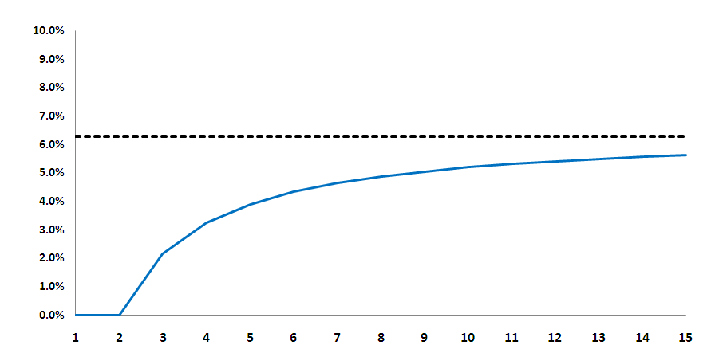
Pensiones de Retiro
Contribuciones por Nivel de Salario, ASC vs. ASU
(% del SBC)
Diez Implicaciones del ASU
Financiado
por gobierno
Financiado por empresa
Salarios mínimos
ASU
ASC

Slide 38
Fuentes y Usos de Recursos del ASU (% PIB)
Diez Implicaciones del ASU
Usos | Fuentes
Parte I, ASU (todos) Salud 3.3 Pensiones de IV 0.2 Pensiones de Retiro 1.1 Parte II, Pensiones complementarias (asalariados) Pensiones de RT y complemento de pensiones de Retiro y de IV 0.4 | Generalización IVA 16% 3.3 Subsidios a ASC 0.5 Subsidios a ASNC 1.2 Contribución patronal sobre nómina 0.4
Parte III, Compensaciones Familias pobres por mayor IVA 0.3 Absorción pasivo laboral IMSS (RJP) 0.2 Reducción impuesto nómina estatal 0.2
Total 5.7 | Total 5.4 Déficit por cubrir 0.3
Excluyendo las compensaciones, el gasto total en aseguramiento social sería de 5% del PIB,
Del cual 4.6% sería para todos financiado por el IVA, y 0.4% para asalariados financiado por
un impuesto a la nómina.

Slide 39
1. Motivation
¿Es factible alcanzar la recaudación de IVA pronosticada?
 | Tasa básica | Recaudación/PIB | Productividad
Mexico Status quo + ASC + ASNC Reforma fiscal + ASC + ASNC Reforma fiscal + ASU | 15 16 16 | 3.8 6.8 7.1 | 0.25 0.42 0.44
Uruguay Brasil Chile Nicaragua Argentina El Salvador Bolivia Venezuela Colombia Guatemala | 22 17 19 15 21 13 13 12 16 12 | 10.7 8.3 7.4 7.3 7.2 7.0 6.4 6.4 5.5 5.4 | 0.48 0.48 0.39 0.48 0.34 0.54 0.49 0.53 0.34 0.45
Nota: IVA en Italia 20 %; Suecia, 25; Francia, 19; Finlandia 22; Bélgica 21; Reino Unido, 18.

Slide 40
8. Impacto del Aseguramiento Universal
sobre la Pobreza y la Desigualdad
40

Slide 41
Tres implicaciones sobre las familias pobres Un impacto negativo dado el aumento en la tasa del IVA para alimentos y medicinas; Un impacto positivo por el acceso a beneficios de aseguramiento social de mayor calidad y alcance más amplio y por la protección que el AS ofrece contra riesgos idiosincráticos; y, Un impacto positivo al eliminarse el impuesto a la formalidad y el subsidio a la informalidad en el mercado de trabajo, lo que permite alcanzar mayores salarios reales. Como parte integral de la reforma se propone compensar a las familias pobres por el primer impacto, de forma tal que el impacto neto de la propuesta sobre esas familias sea, sin duda alguna, claramente positivo.
Diez Implicaciones del ASU

Slide 42
1. Compensaciones directas Distribución del Consumo, ENIGH-2008 El aumento en el IVA genera recursos adicionales por 418.4 mmp. Los hogares en el primer quintil de la distribución representan el 6.9% del consumo total. Se propone canalizar 28.8 mmp (= 418.4*0.069) a esos hogares a través de subsidios monetarios directos.
Diez Implicaciones del ASU
100% del consumo
6.9
11.5
15.4
21.1
45.0
100
90
80
70
% acumulado del consumo monetario
60
50
40
30
20
10
0
20
40
60
80
100
% acumulado de todos los hogares

Slide 43
2. Compensaciones directas, montos de IVA y beneficios de AS Costos y Beneficios por Quintil de Ingresos Cifras en mmp. * Diferencia entre la recaudación observada del IVA y la de reforma fiscal + ASU. ** Diferencia entre los subsidios a ASC + ASNC y los subsidios a ASU suponiendo una distribución homogénea de beneficios entre quintiles. La propuesta implica una redistribución del 40% de los hogares más ricos, hacia el 40% de los hogares más pobres (y es ligeramente positiva para los hogares en el tercer quintil). Sin embargo, esta visión es muy estática, ya que todos los hogares se benefician de un mercado laboral más eficiente.
Diez Implicaciones del ASU
 | I. | II. | III. | IV. | V. | 415.6 332.0
IVA adicional* | (-) 28.8 | (-) 47.84 | (-) 64.06 | (-) 87.76 | (-) 187.2
Compensación directa | (+) 28.8 | 0 | 0 | 0 | 0
Beneficios de AS adicionales** | (+) 66.4 | (+) 66.4 | (+) 66.4 | (+) 66.4 | (+) 66.4
Impacto neto | (+) 66.4 | (+) 18.56 | (+) 2.3 | (-) 21.36 | (-) 120.8

Slide 44
3. Impacto via mercado laboral El impacto más importante del ASU sobre la pobreza se da al eliminarse el impuesto al trabajo formal y el subsidio al trabajo informal. Para los trabajadores pobres estos beneficios son más importantes que para el resto ya que en su caso el impuesto a la formalidad es mayor, por un lado; y el subsidio a la informalidad mayor, por el otro. El ASU compatibiliza los incentivos de los programas de aseguramiento social con los de los programas de inversión en el capital humano de las familias pobres, en particular el programa Oportunidades. Por primera vez, se tendrían instrumentos para proteger a los trabajadores pobres contra shocks idiosincráticos.
Diez Implicaciones del ASU

Slide 45
Cambios en los indicadores de pobreza bajo el esquema de seguridad social universal
Porcentaje de la población, México 2008
Pobreza
44.5%
Pobreza
33.7%
Fuente: Estimación del CONEVAL con base en el Módulo de Condiciones Socioeconómicas de 2008.

Slide 46
9. Impacto del Aseguramiento Universal
sobre la Salud
46

Slide 47
¿Cómo se calculó el componente de salud del ASU? 1. Se supone el paquete de beneficios del IMSS para todos; 2. En 2008, el Seguro de Enfermedades y Maternidad del IMSS recibió 109.3 mmp de COPs y 44.3 mmp de aportaciones del gobierno, para un total de 153.7 mmp; 3. De este total, el IMSS canalizó 16% al servicio de su RJP, y el 84% para prestar servicios médicos a 12.7 millones de trabajadores; 4. Ello implica un gasto anual de (153.7)(0.84)/12.76 = 10,118 pesos por trabajador. 5. El costo total del componente de salud del ASU es de (10,118)(39.03) = 394.9 mmp. 6. En paralelo el gobierno federal absorve el pasivo de RJP (que anteriormente se sumó al costo de la propuesta).
Diez Implicaciones del ASU

Slide 48
¿Cómo compara el componente de salud de ASU vs. (ASC + ASNC)? Aportación Anual por Trabajador (miles de pesos) * Neto, i.e, después del costo del RJP del propio IMSS. ** Cuya incidencia es 64% pagada por el trabajador y 36% por la empresa. Los recursos públicos para la salud pasan de 260.1 mmp (129.1 mmp de ASC y 131 mmp de ASNC) a 394.9 mmp, un aumento de 52% o de 1.1% del PIB. Para los trabajadores informales, el aumento per cápita es de 106%.
Diez Implicaciones del ASU
 | ASC* | ASNC | ASU
Contribuciones obrero-patronales Contribución del gobierno | 7,166** 2,952 | 0 4,904 | 0 10,118
Total | 10,118 | 4,904 | 10,118

Slide 49
En adición, el ASU rompe con el problema de selección adversa y agregación incompleta de riesgos que actualmente se observa en el sistema segmentado, con afiliación obligatoria en ASC, afiliación voluntaria en ASNC y, en paralelo, alta movilidad de trabajadores entre estatus formal e informal. Por su parte, los servicios de salud seguirían siendo provistos por el IMSS y los gobiernos estatales. Por último, la unificación del financiamiento sienta las bases de un Servicio Nacional de Salud.
Diez Implicaciones del ASU

Slide 50
10. Impacto del Aseguramiento Universal
sobre las Pensiones y el Ahorro
50

Slide 51
¿En qué consiste el componente de pensiones del ASU? Pensiones de retiro Cada mes se aportaría a la cuenta individual de cada trabajador la cantidad que por COPs y aportación gubernamental se hace bajo ASC para un trabajador que gana dos salarios mínimos (sm). Las pensiones de los trabajadores asalariados serían complementadas por aportaciones patronales para que la contribución total como % del salario iguale a ASC. El sm mensual de 2008 es de 1,500 pesos. Para dos sm, la aportación actual es de 199 pesos de COP y 93 pesos de cuota social, para un total de 292 pesos al mes o 3,492 pesos al año por trabajador. Las densidades de contribución serían cercanas al 100%, lo que contrasta con densidades de contribución de alrededor de 45% hoy en día; ello redundaría en mayores tasas de remplazo.
Diez Implicaciones del ASU

Slide 52
Pensiones de Invalidez y Vida La aportación del gobierno funciona igual que para pensiones de retiro, excepto que se deposita en el IMSS y no en la cuenta individual del trabajador para la agregación de riesgos. La prima es de 2% del salario (vs. 2.5% hoy día), y el gobierno aporta todo lo correspondiente a un trabajador de 2 sm. Esto equivale a (3,000)(0.02) = 60 pesos al mes por trabajador, o 720 pesos al año. Para trabajadores asalariados hay aportaciones adicionales proporcionales al salario con cargo a los patrones, como en el caso de retiro. Pensiones de Riesgos de Trabajo Igual que bajo ASC: sólo para asalariados, y cubiertas por una prima patronal proporcional al salario, que se estima en 1.5% (vs. 1.75% hoy día). Todas las pensiones estarían plenamente fondeadas, evitando al creación de cualquier pasivo contingente.
Diez Implicaciones del ASU

Slide 53
¿Cual sería el monto de las rentas vitalicias para retiro? Supuestos: las únicas aportaciones a las Afores serían las provenientes del ASU (292 pesos al mes), los montos de aportaciones no aumentan en términos reales (salario real plano), las aportaciones empiezan a los 25 años de edad, esperanza de vida conforme a tablas de Consar (promedio hombres y mujeres). Rentas Vitalicias Mensuales por Retiro (pesos de 2008) Con supuestos conservadores, las pensiones alcanzarían alrededor de un salario mínimo (1,500 pesos). Si hay episodios de trabajo asalariado durante la vida del trabajador, o si aumenta su salario en términos reales, las pensiones serían mayores.
Diez Implicaciones del ASU
 |  | Edad de Retiro
 |  | 65 | 67 | 70
Tasa Real de Rendimiento Anual | 3% | 1,428 | 1,637 | 2,018
 | 4% | 1,807 | 2,100 | 2,645
 | 5% | 2,306 | 2,721 | 3,505

Slide 54
Pensiones por Retiro y Ahorro Nacional, ASC vs. ASU Ahorro Obligatorio en Afores (miles de millones de pesos anuales) * Aportaciones patronales suponiendo misma distribución salarial que bajo ASC para el aumento en el número de trabajadores asalariados, netas de las contribuciones del gobierno hasta 2 sm. ** Calculado como (3,492 pesos al año)(25.61 millones de trabajadores asalariados). *** Calculado como (3,492 pesos al año)(13.42 millones de trabajadores no asalariados). Los recursos canalizados a las Afores aumentarían de 72.4 a 192.8 mmp (o 166%), equivalente a 120 mmp al año, o casi 1% del PIB. Estos recursos aumentarían el ahorro de largo plazo disponible para inversión productiva. El mayor flujo de recursos a las Afores permitiría reducir comisiones y aumentar las tasas netas de retorno para los trabajadores.
Diez Implicaciones del ASU
 | ASC | ASU
Asalariados COPs Aportación gobierno | 54.9 17.5 | 56.6* 89.4**
No asalariados | 0 | 46.8***
Total | 72.4 | 192.8

Slide 55
Pensiones y Mercado de Rentas Vitalicias Las pensiones de retiro, y las pensiones permanentes por invalidez y vida y riesgos de trabajo seguirían operando a través del sistema de rentas vitalicias. El número de trabajadores ahorrando para una pensión de retiro aumentaría de 12.7 a 39 millones. El número de trabajadores asalariados con derecho a una pensión de invalidez y vida o de riesgos de trabajo aumentaría de 12.7 a 25.6 millones. En consecuencia, el mercado de rentas vitalicias para pensiones de retiro aumentaría en 207% y el mercado para pensiones de IV y RT en 101%. Éste sería otro canal a través del cual se le daría profundidad al sistema financiero.
Diez Implicaciones del ASU

Slide 56
11. Impacto del Aseguramiento Universal
sobre el Mercado de Trabajo
56

Slide 57
Tres efectos relevantes Efectos de equilibrio general al aumentar la demanda por trabajo asalariado y reducir la oferta de trabajo al sector no asalariado. Mayor reducción de los costos laborales no salariales a menor nivel de salarios, fomentándose el empleo asalariado menos calificado y ayudando mayoritariamente a las empresas medianas y pequeñas. 3. Efectos de más largo plazo al aumentar el tamaño promedio de las empresas, reducir la rotación innecesaria de trabajadores inducidas por las estrategias de evasión de las empresas, facilitar inversiones en capacitación laboral y ampliar el marco de legalidad en que se realiza la actividad empresarial.
Diez Implicaciones del ASU

Slide 58
Comparación de Costos Laborales no Salariales para Asalariados (% del salario por rango de salarios en veces de sm) ASU incluye seguros de riesgos de trabajo y seguro de retiro y de invalidez y vida complementarios conforme a estimaciones anteriores.
Diez Implicaciones del ASU
 | Hasta 2 sm | 2 a 3 | 3 a 4 | 4 a 5 | 5 a 6 | 6 a 7 | 7 a 8 | 9 a 10 | 15+
ASC | 32 | 32 | 32 | 32 | 32 | 32 | 32 | 32 | 32
ASU | 1.5 | 4.5 | 6.1 | 6.9 | 7.5 | 7.9 | 8.3 | 8.7 | 9.3

Slide 59
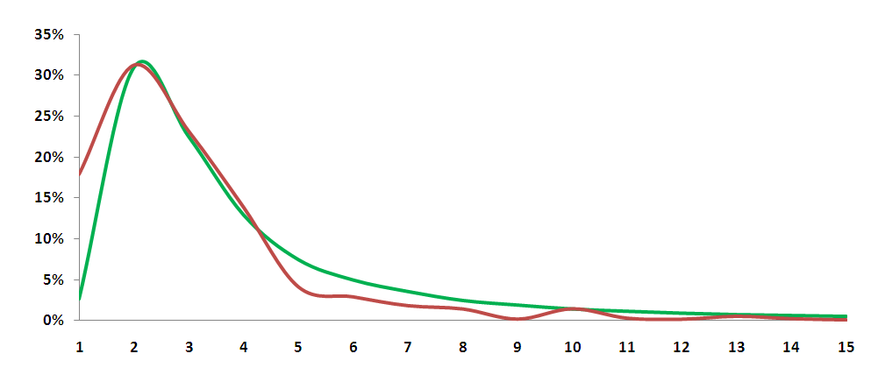
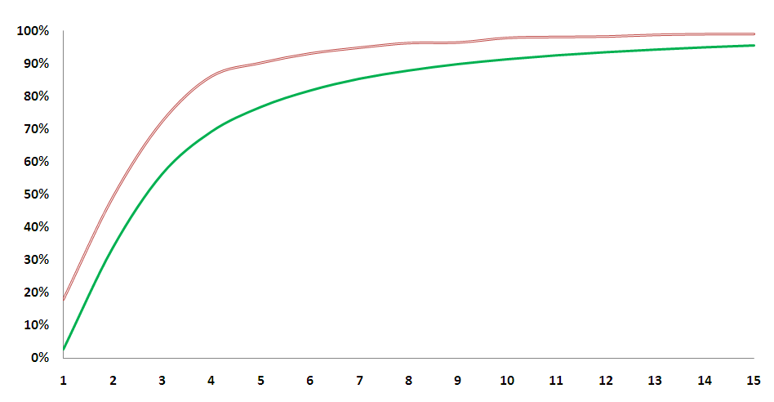
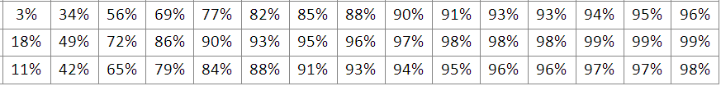
Distribución de Trabajadores por Rango de Salarios
Diez Implicaciones del ASU
Formales (IMSS)
Informales (ENOE)
Formales
Informales
Total

Slide 60
La reducción de costos laborales no salariales favorece a los trabajadores de más bajos salarios: Los trabajadores que hoy ganan hasta 2 sm –34% de los formales y 49% de los informales y 42% del total– pagarían sólo 1.5% sobre el salario. Los trabajadores que hoy ganan entre 2 y 5 sm –43% de los formales y 41% de los informales– pagarían hasta 6.9% sobre el salario. El 84% de todos los trabajadores asalariados tendría costos no salariales de entre 1.5 y 6.9% de su salario. Ello contrasta con 32% bajo ASC. Al mismo tiempo, los hoy formales seguirían recibiendo los mismos beneficios de salud, retiro, IV y RT, mientras que los hoy informales tendrían mayores beneficios de salud y, por primera vez, beneficios de retiro e IV.
Diez Implicaciones del ASU

Slide 61
12. Temas pendientes
61

Slide 62
Guarderías
Seguro de desempleo vs. indemnizaciones por despido
Modelo de gestión de los servicios públicos de salud

Slide 63
13. Observación Final
63

Slide 64
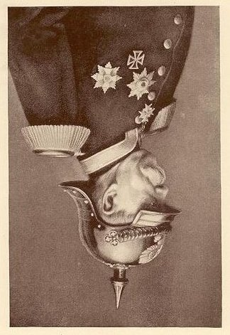
Llegó el momento de olvidarnos de él

Slide 65
MUCHAS GRACIAS.

Slide 66
Apéndice.

Slide 67
Bienes | Distribución del Capital | Tipo de Trabajo | Formalidad y Legalidad
Intermedios Finales I₁(K₁,L₁) B(I₁,I₂) I₂(K₂,L₂) PIB ninguno A(L_{A}) | ninguno | Asalariado Asalariado No-asalariado | legal, L_{1f} F L₁ ilegal, L_{1i} I legal, L_{2f} F L₂ ilegal, L_{2i} I L_{A}, legal I
Sector A corresponde con el VERDE y ROJO: la actividad económica urbana y rural no capturada en el Censo con trabajo no-asalariado y fuera del sistema impositivo. Sector B corresponde con el AZUL: trabajo asalariado en empresas, con diferentes grados de evasión de impuestos, con I₁ = alimentos y medicinas (IVA = 0) e I₂ = resto (IVA = 15%).
67

Slide 68
Labor market implications of social programs
Impuestos, Subsidios y Fiscalización
 | Sobre la Renta (ISR) | IVA | Trabajo F I
I₁ I₂ B A | 0 | 0 | -- -- --
Empresas ven probabilidades de ser multadas por evadir ISR o IVA
multas son una proporción de los
impuestos evadidos
Empresas ven probabilidades de ser multadas por evadir contribuciones ASC
multas son una proporción de
las contribuciones evadidas
68
(Z =1,2)

Slide 69
Labor market implications of social programs
Evasión y Tasas Impositivas Efectivas
(si no es detectado) (si es detectado)
Pago esperado de IVA
Tasa empresarial de cumplimiento del IVA
Tasa empresarial efectiva del IVA
Tasa sectorial de cumplimiento
Tasa agregada de cumplimiento
(Z=1,2)
69

Slide 70
Salarios, Utilidad de Trabajadores y Mercado Laboral
Trabajadores valuan en y en con Utilidad del empleo formal: Utilidad del empleo informal: Trabajadores maximizan tal que:

Slide 71
Empresas, Demandas por Trabajo y Niveles de Producción
Empresas que producen bienes intermedios (I₁, I₂)
Para cada empresa resolver para L_{zf}*, L_{zi}*, I_{z}* dadas las tasas impositivas y las tasas de cumplimiento.
Empresas que producen el bien final (B)
Resolver para niveles óptimos de I₁*& I₂*; B* dadas las tasas de cumplimiento.
Empresas en el sector no-asalariado (A)
Resolver para niveles óptimos de L_{A}* y A*.

Slide 72
Costos y Beneficios de los Contractos Laborales
Contracto Laboral | Empresa paga | Trabajador recibe | Impuesto o subsidio implicito
Asalariado Legal (formal)
Asalariado Illegal (informal)
No-asalariado (informal)
La arquitectura ASC-ASNC implica un impuesto al trabajo formal y un subsidio al trabajo informal,
este último mayor para el autoempleo y el trabajo familiar que para trabajo asalariado. A menor
tamaño de empresa, mayor el subsidio al trabajo informal.

Slide 73
Recaudación Total del IVA e ISR
IVA
El IVA se administra por el método de crédito: el IVA se aplica en cada venta y la empresa compradora obtiene un crédito por el IVA pagado en el bien intermedio.
Recaudación total del IVA
….. que depende del nivel de informalidad en el mercado laboral, el cual a su vez depende de los incentivos a las empresas derivados de los impuestos y subsidios asociados con ASC y ASNC.
ISR
Aplican ecuaciones similares, e igualmente el punto clave es que la recaudación del ISR depende de las conductas evasivas de las empresas y la informalidad en el mercado laboral.

Slide 74
Precios
Economía abierta y pequeña:
Normalización:
Precios al consumidor: donde
z=1,2
De forma importante, los precios al consumidor reflejan el grado de cumplimiento de las empresas con el IVA; mientras mayor sea la evasión, menor es el impacto de cualquier cambio al IVA sobre los precios al consumidor.
Salarios reales:

Slide 75
Restricciones de Recursos
Capital:
Trabajo:
empleo formal empleo informal
legal (azul claro) ilegal (azul obscuro)
No-
Asalariado
(VERDE y ROJO)
Asalariado
(AZUL)

Slide 76
Restricción Presupuestaria del Gobierno
Gasto público en aseguramiento social
subsidios a ASC subsidios a ASNC
R^{IVA} | + | + | - | - | +
R^{ISR} | - | - | - | - | +
Estos resultados de estática comparativa incorporan las estrategias de maximización
de empresas y trabajadores dados los esfuerzos de fiscalización del gobierno.
De forma importante, nótese que la recaudación total del IVA e ISR depende del nivel y composición de los impuestos y subsidios asociados al aseguramiento social.

Slide 77
Labor market implications of social programs
Estructura del Modelo: Resúmen
Variables exógenas
precios al productor de bienes p_{A}, p₁, p₂
dotaciones de factores f(K₁), f(K₂) y
tasas impositivas, probabilidades de fiscalización y multas
aseguramiento social, subsidios y valuaciones
2. Variables endógenas
{ w_{f}, w_{i}, IPC} salarios y precios al consumidor
{U_{f}, U_{i}} utilidad de los trabajadores
{L_{1f}, L_{1i}, L_{2f}, L_{2i}} empleo asalariado legal e ilegal por sector y tamaño de empresa
{ L_{A}} empleo no-asalariado
{I₁, I₂, A, B} niveles de producción
{cuentas fiscales} gasto público en aseguramiento social, recaudación total de
IVA, ISR y contribuciones de ASC
77

Slide 78
Labor market implications of social programs
Fuente de Datos
Empatamos el Censo Económico de 2008 con registros del IMSS para obtener distribución de L_{1f}, L_{2f}, L_{1i}, L_{2i} por tamaño de empresa y f(K₁) y f(K₂). Empatamos datos de ENOE para obtener L_{A} y .
Datos de la Cuenta Pública para ingresos totales de IVA, ISR, IMSS, Afores, Infonavit, impuestos estatales y subsidios a ASC y ASNC.
Valores oficiales de tasas de impuestos y subsidios (excepto ISR).
Tasas de evasión por tamaño de empresa para y reproducen el mismo nivel de recaudación dada la base tributaria y las tasas impositivas;
Pruebas de consistencia: cuenta doble de PIB y homogeneidad de grado uno (cero) en variables nominales (reales).
78

Slide 79
P1: ¿Quién paga por el ASC?
 | Ningún aseguramiento social | Sólo ASC | Subsidios a ASC | Status Quo: ASC + ASNC
Salarios y utilidad* Salario formal Salario informal Utilidad trabajador | 1.00 1.00 1.00 | 0.79 0.88 0.88 | 0.81 0.90 0.90 | 0.83 0.88 0.93
Empleo** Formal asalariado Informal asalariado Auto-empleo | 26.04 0 12.99 | 12.65 7.68 18.70 | 13.65 7.97 17.41 | 12.29 7.80 18.93
Fiscal *** Subsidios a ASC Subsidios a ASNC Recaudación IVA Recaudación ISR Impacto fiscal neto# | 0 0 496.7 399.0 --------- | 0 0 459.5 392.4 (-) 43.8 | 67.3 0 468.2 393.8 (-) 101.0 | 62.2 151.1 457.9 392.4 (-) 258.7
*Índice; ** millones de trabajadores; *** miles de millones de pesos; # Calculado como el costo fiscal neto vs. el caso de no aseguramiento social.

Slide 80
P2: ¿Cúal es el costo fiscal de los subsidios a ASC y ASNC?
 | Calibrado | Aumento de 15,000 mp en subsidios a ASC | Aumento de 15,000 mp en subsidios a ASNC
Subsidios a ASC* Subsidios a ASNC* Recaudación IVA* Recaudación ISR* Impacto neto en balance* Impacto neto por peso | 62.2 151.0 457.9 392.4 - - | 77.1 149.8 459.9 392.7 (-) 11.4 0.76 | 61.7 165.9 456.9 392.3 (-) 15.5 1.04
Empleo formal** Empleo informal** | 12.29 26.73 | 12.50 26.52 | 12.17 26.86
Salario formal*** Salario informal*** Utilidad trabajador*** | 1.000 1.000 1.000 | 1.005 1.005 1.005 | 1.002 0.997 1.003
* Miles de millones de pesos; ** millones de trabajadores; *** índice.
80

Slide 81
Subsidios al ASC reducen el impuesto al trabajo formal y reducen los incentivos de las empresas a evadir, aumentando la recaudación de ISR e IVA (y los salarios);
Subsidios al ASNC aumentan el trabajo informal, aumentan los incentivos de las empresas a evadir y la rentabilidad del sector no-tasado (sector A), reduciendo la recaudación de IVA e ISR.
La forma en que el gobierno canaliza subsidios al aseguramiento social tiene fuertes implicaciones fiscales: un peso de subsidio a ASC cuesta 0.76 pesos; un peso de subsidios a ASNC cuesta 1.04 pesos.
Dicho de otra forma, la composición del gasto en aseguramiento social tiene implicaciones importantes para la sustentabilidad fiscal del gasto social.

Slide 82
¿Por qué? Estructura de Incentivos: ASC + ASNC vs. ASU + reforma fiscal
 | ASC + ASNC
 | Tasa de IVA | Trabajo Impuesto al formal Subsidio al informal
I₁ I₂ B A | 0 15 10 0 | 0.20 0.20 - 0 | 0.07 0.07 - 0.07
 | ASU con reforma al IVA
I₁ I₂ B A | 16 16 16 0 | 0 0 - 0 | 0 0 - 0
Hay una fuerte corrección en el precio relativo de I₁ vs. I₂; Hay una fuerte corrección en el precio relativo del trabajo asalariado vs. no-asalariado y entre el precio relativo del trabajo asalariado legal vs. ilegal; En el sector I₁ los incentivos a evadir el IVA son más que compensados por menores costos laborales, y se expande el empleo y la producción a pesar de la mayor tasa de IVA.

Slide 83
Impuestos/subsidios bajo ASU con beneficios pensionarios complementarios
 | Trabajador recibe | Empresa paga | Impuesto “puro” al trabajo
Asalariado
No-asalariado |  |  | 0
En principio, si las primas para los seguros de RT, desempleo e IV fuesen las actuarialmente justas,
y si las tasas de descuento de los trabajadores fuesen similares a las tasas de interés, los
trabajadores valorarían plenamente los beneficios no salariales. En ese caso, ,
de forma tal que no habría ningún impuesto al trabajo asalariado.
Sin emnbargo, suponiendo estimamos que:
Impuesto puro al trabajo asalariado entre 0.2 y 1.4% y ningún subsidio al trabajo no-asalariado vs.
Impuesto puro al trabajo formal de 20% y subsidio al informal de 7% bajo ASC + ASNC

Slide 84
Descomposición del aumento en la recaudación del IVA
 | Calibrado | IVA = 15% ASC + ASNC | IVA = 16% ASC + ASNC | VAT = 16% ASC + ASNC | VAT = 16% ASU
I₁ I₂ A Total IVA | 0 211.6 246.3 457.9 | 0 211.6 472.1 683.7 | 0 222.2 504.4 726.6 | 36.0 224.8 563.4 824.2 | 42.8 267.4 563.4 873.6
Tasas de complimiento | 0.00 0.61 0.43 | 0.00 0.61 0.43 | 0.00 0.61 0.43 | 0.36 0.61 0.53 | 0.36 0.61 0.53
Importancia de “efectos en cadena” como en De Paula y Scheinkman (2010).

Slide 85
Un cambio importante en la composición del empleo y en el acceso de trabajadores al AS
ASC + ASNC
ASU
Tonos oscuros: informal; claros: formal

